Slide 1
Skyttegravskrig 2
Hvordan var livet i skyttegravene?

Slide 2
Dagens program
1) Introduktion til skyttegravskrig
2) Et slag + kildelæsning
3) Breve fra fronten

Slide 3
Introduktion til skyttegravskrig
Særligt på vestfronten ved grænserne mellem Frankrig og til Tyskland og Belgien var skyttegravskrigen et vilkår
Kendte slag under 1.verdenskrig
Slaget ved Marne
Slaget ved Ypres
Slaget ved Somme
Slaget ved Verdun

Slide 4
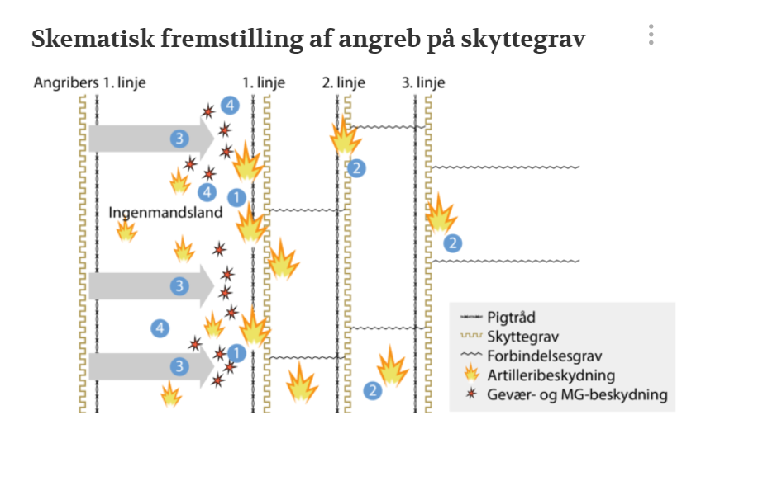
Skyttegravskrigen

Slide 5
Dagens opgave
Hver gruppe har et slag som de skal researche detaljer på og kan præsentere for klassen
Tænk over tabstal, betydning, krigsteknologi osv.
Dernæst skal der foretages en kildeanalyse af to beretninger fra fronten – her zoomer vi ind på slaget ved Somme

Slide 6
Breve fra skyttegraven
https://brevefraskyttegraven.dk/

